Slide 1
22 августа День государственного флага Российской Федерации
Патриотический проект
Подготовила: Красичкова Жанна Сергеевна

Slide 2
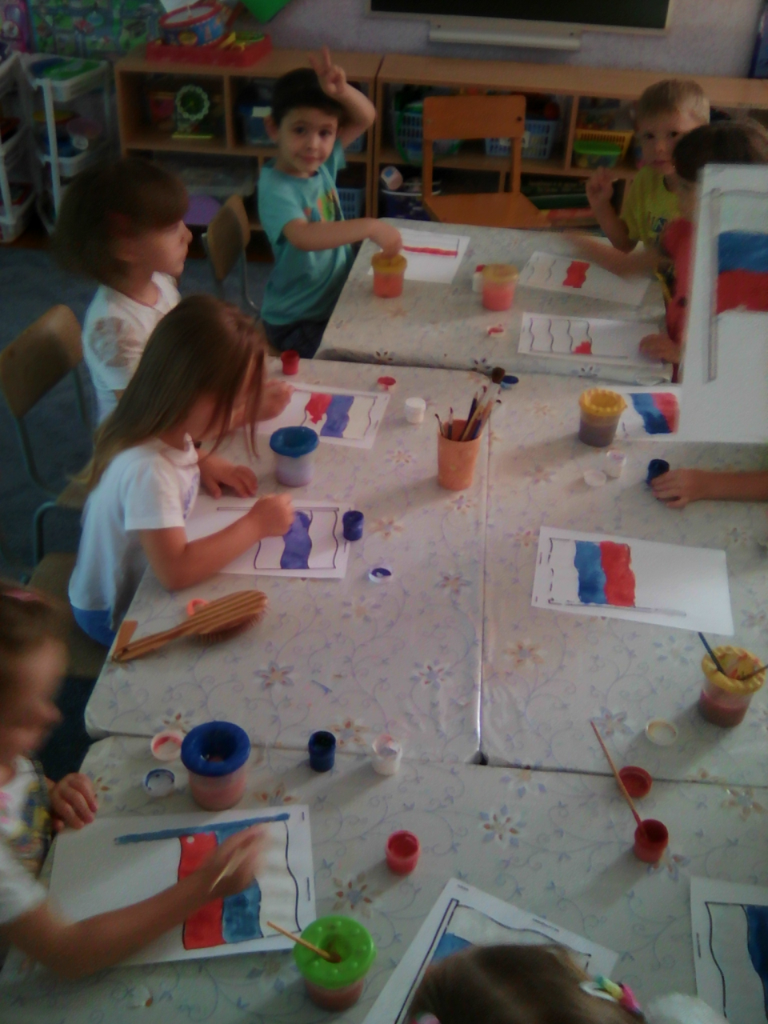
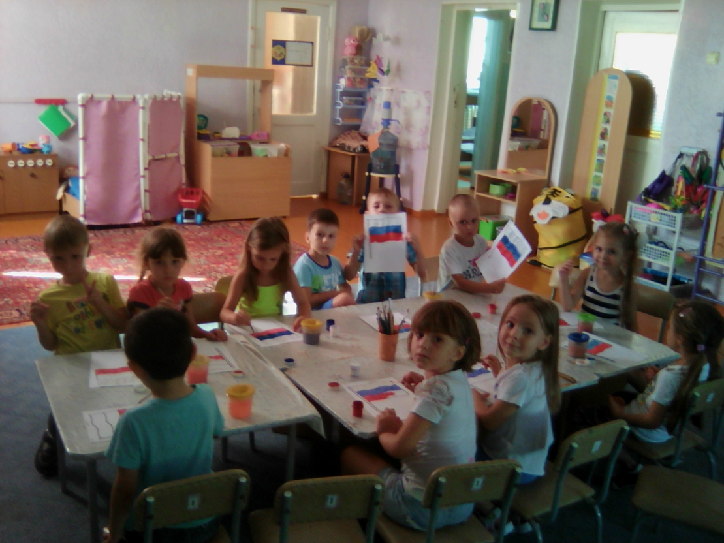
Вместе с детьми мы разукрасили шаблон флага Российской Федерации гуашью

Slide 3
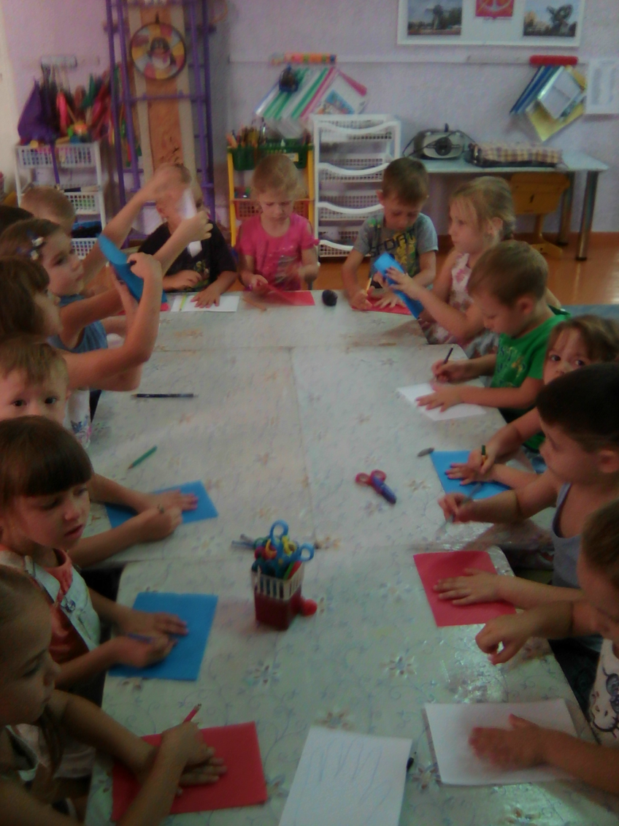
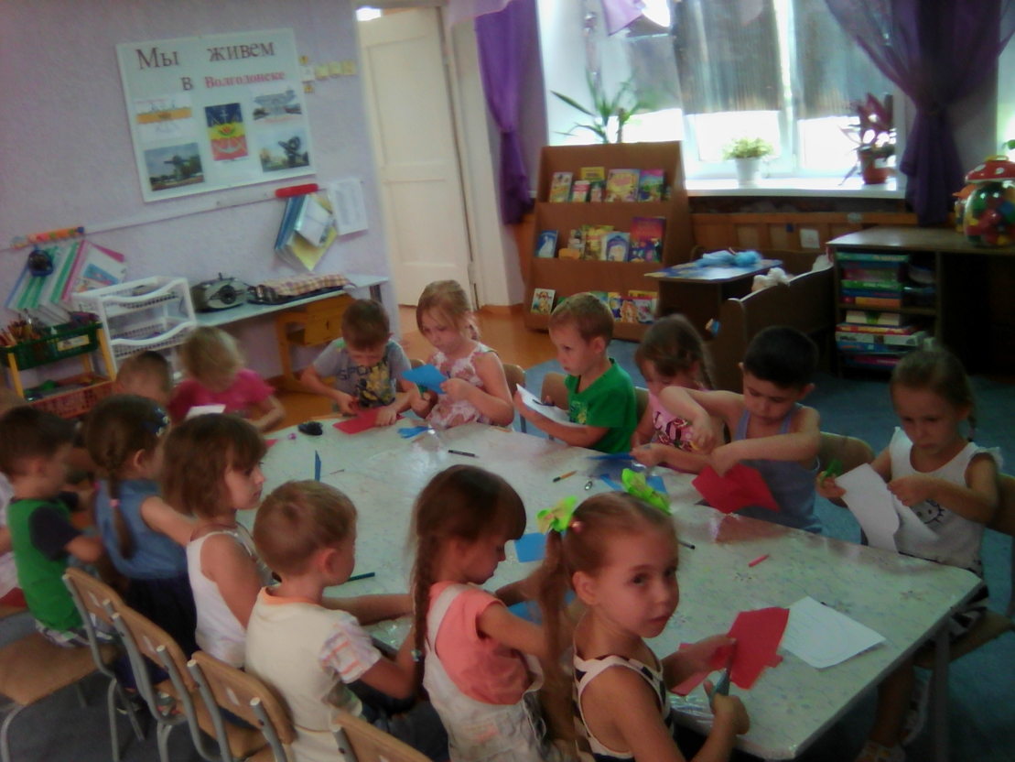
Затем мы занялись изготовлением совместной аппликации «Флаг России своими руками»

Slide 4
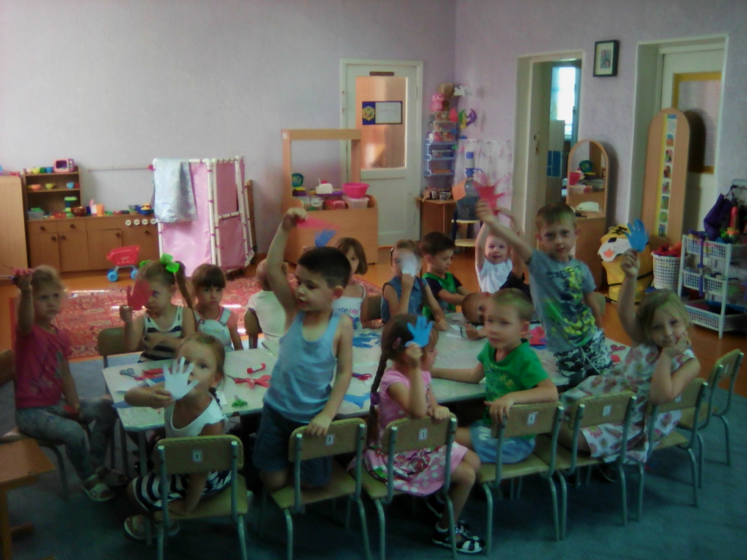
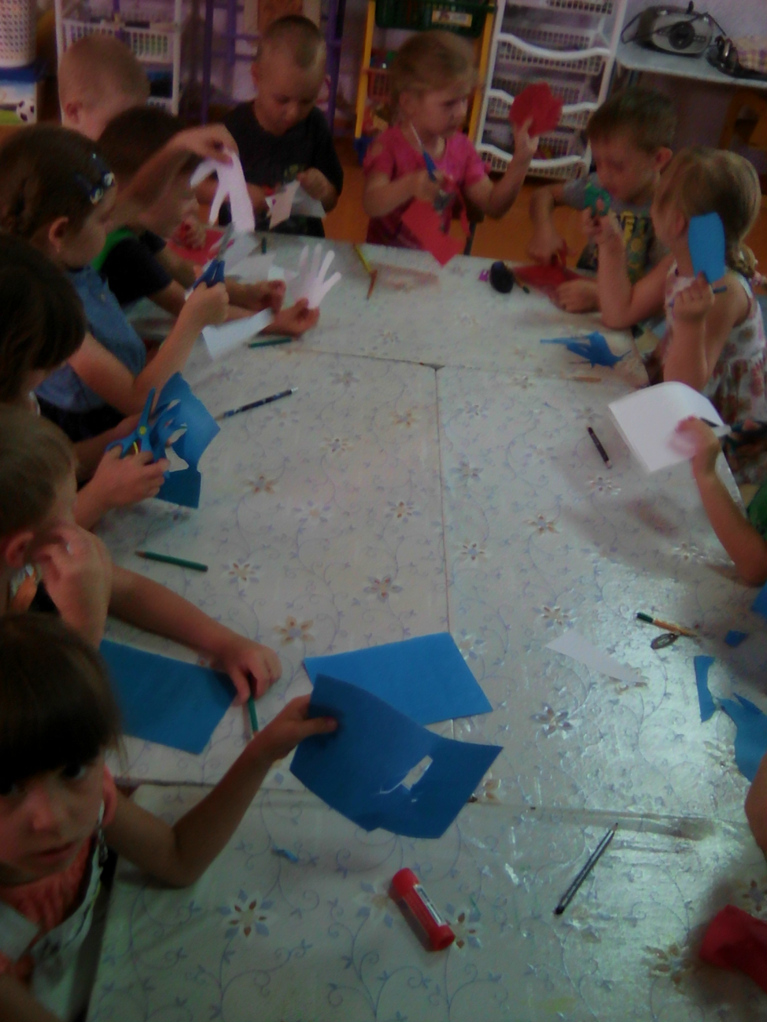
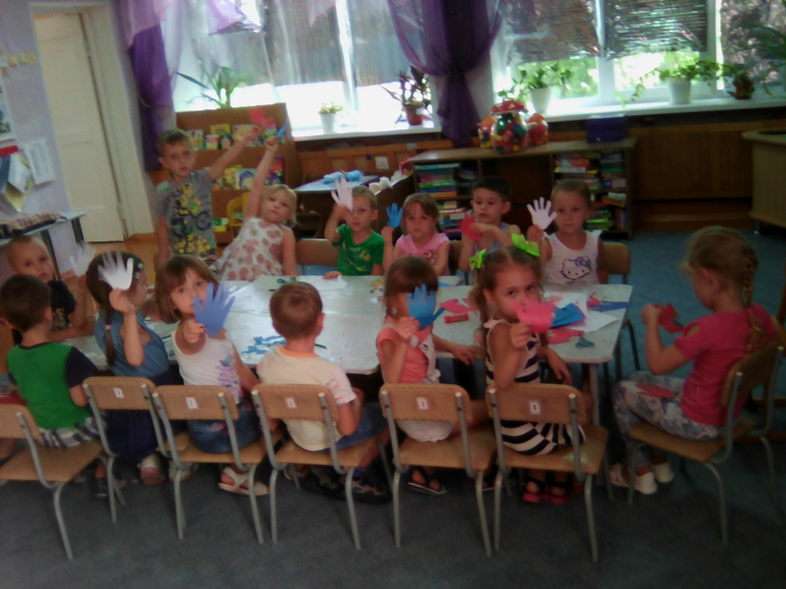
Три полоски флага – это неспроста:

Slide 5
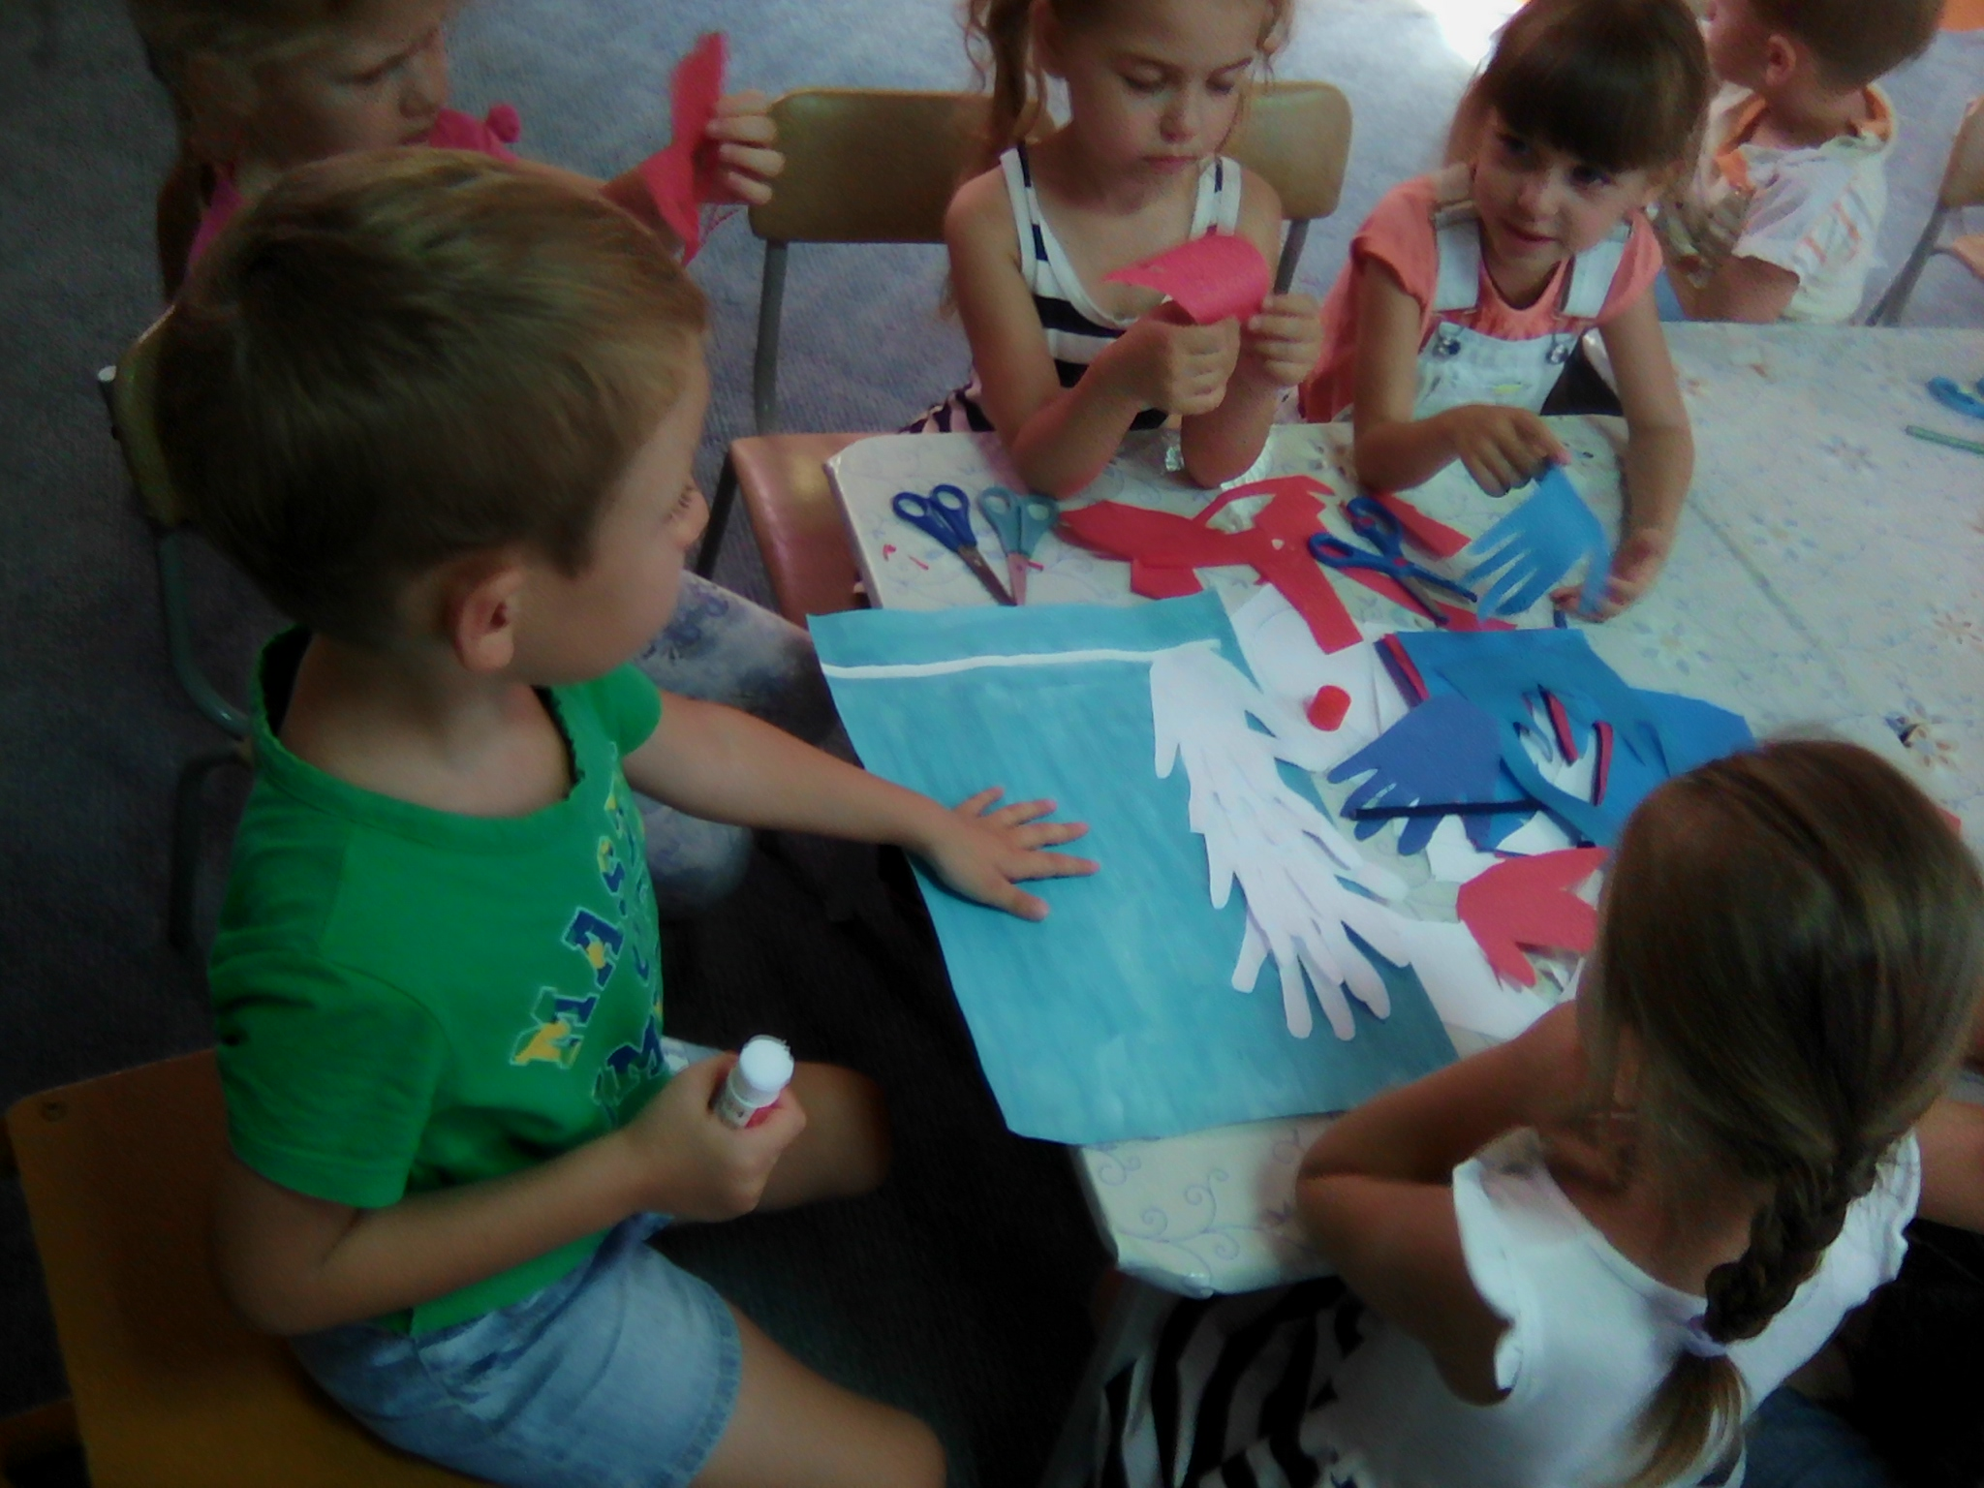
Белая полоска – мир и чистота,

Slide 6
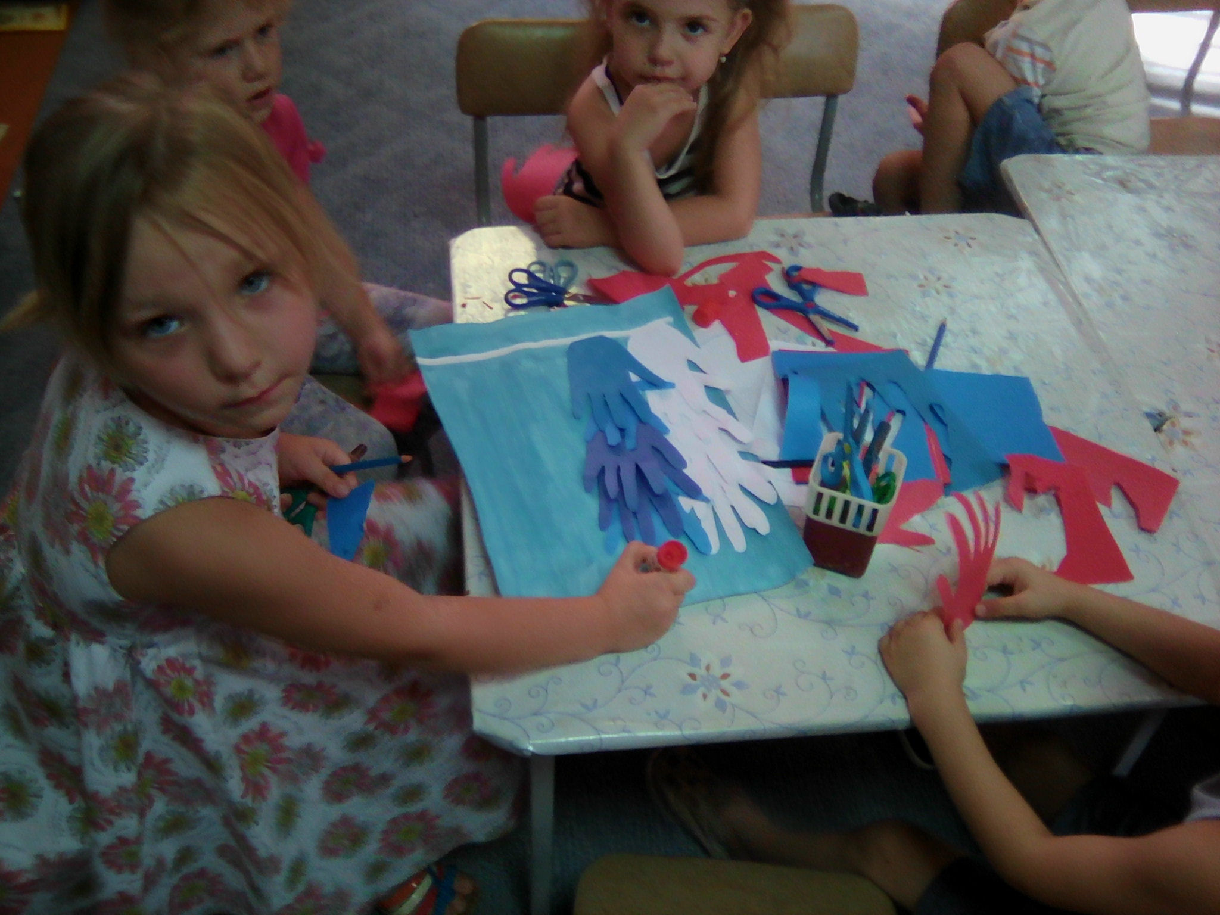
Синяя полоска – это цвет небес, куполов нарядных, радости, чудес,

Slide 7
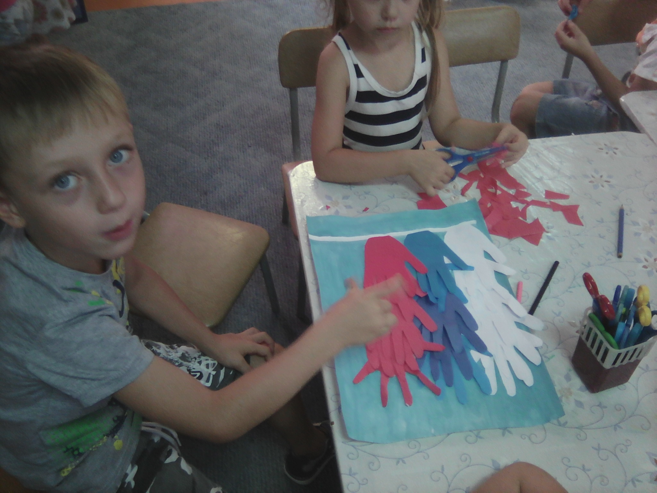
Красная полоска – подвиги солдат, Что свою Отчизну от врагов хранят.

Slide 8
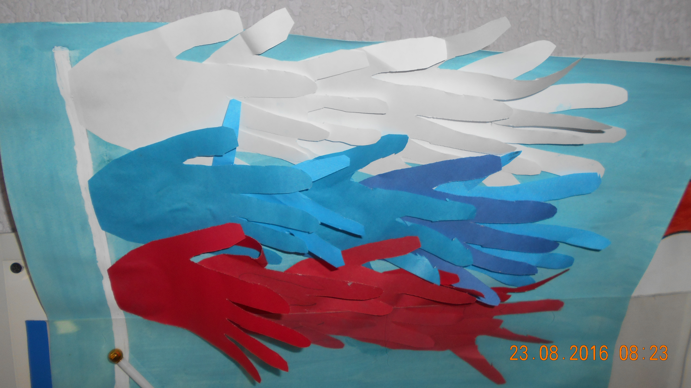
Он страны великой самый главный знак: Доблестный трехцветный наш Российский флаг!

Slide 9
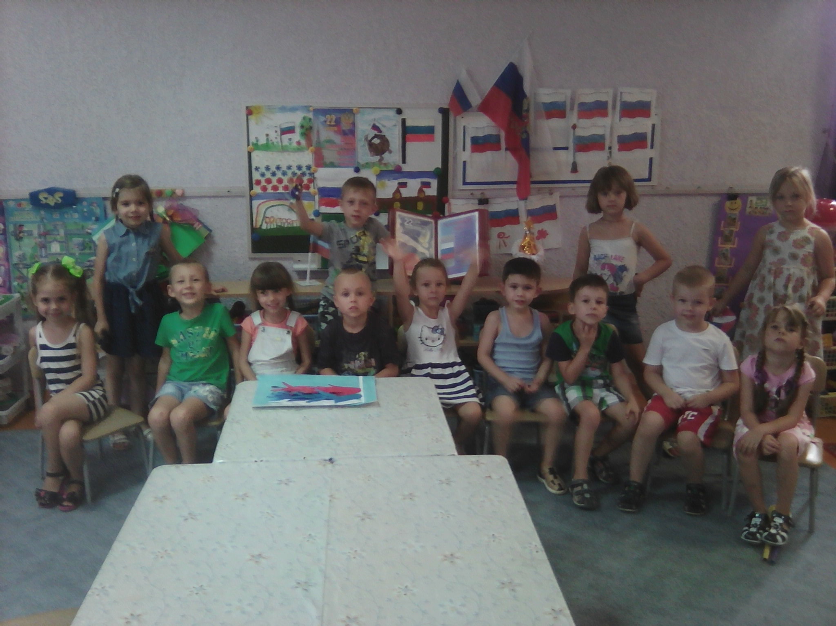

Slide 10
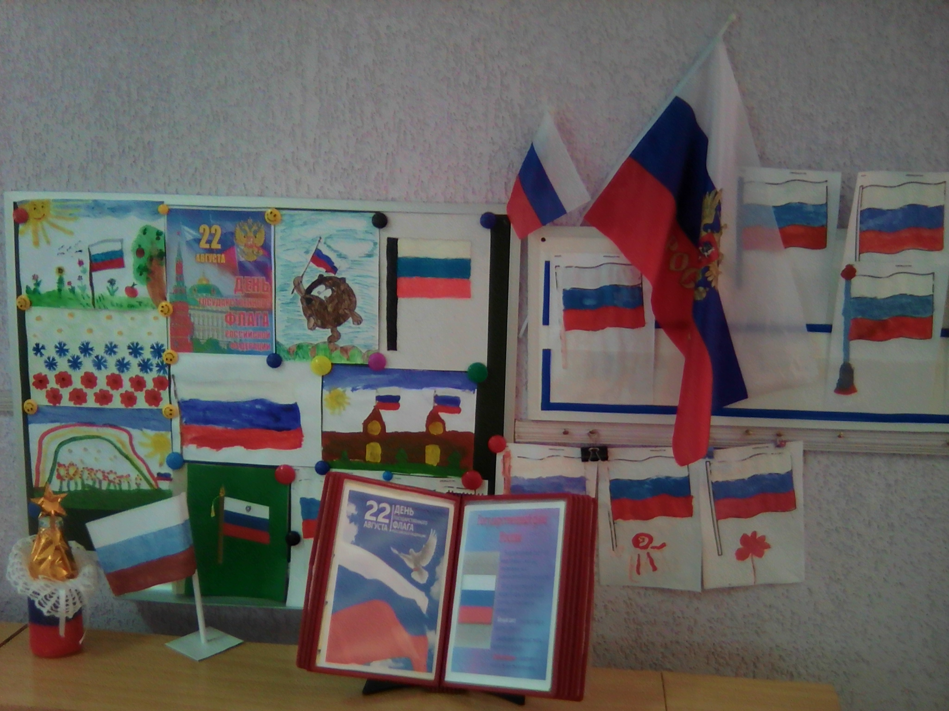

Slide 11
